Slide 1
Accelerate the pulsar timing solving with GPU
FAST/Future Pulsar Symposium 12
Reporter：Ziyao Fang（方子瑶）
Supervisor：Weiwei Zhu（朱炜玮）

Slide 2
Outline
Background
Method
Testing
Discussion

Slide 3
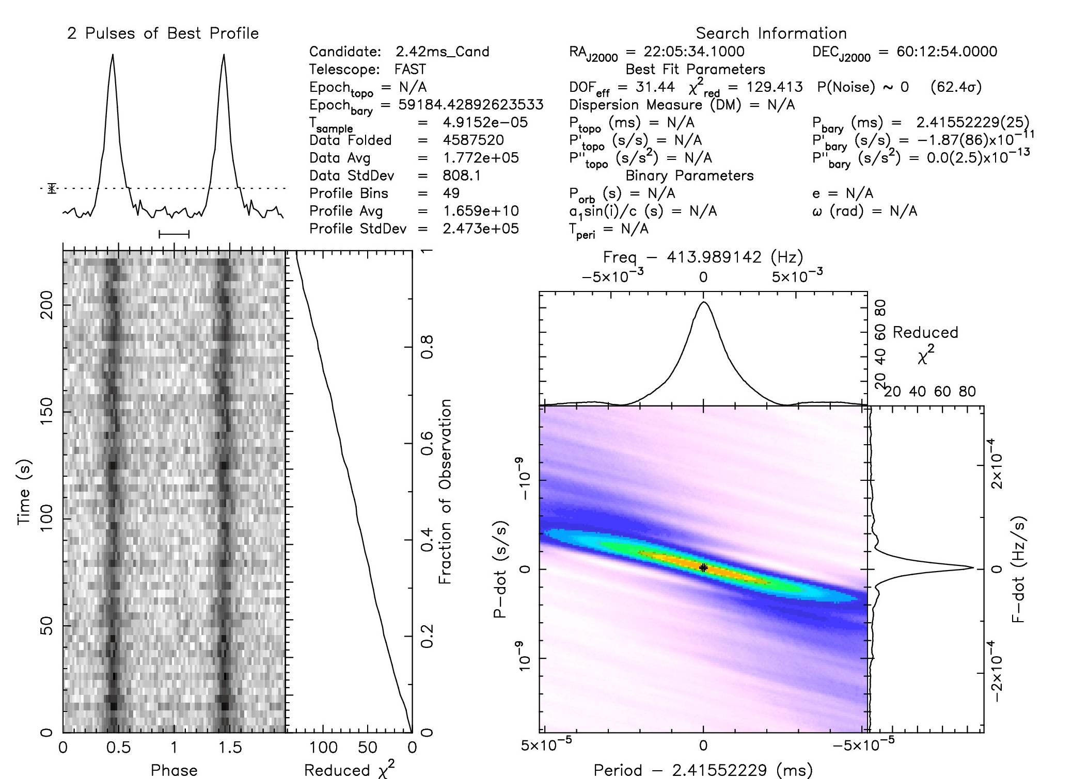
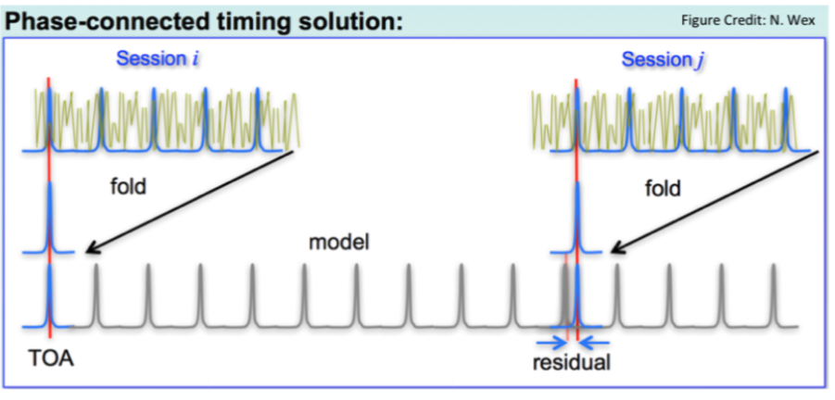
Background
Credit : N.Wex
Notes:
人们需要利用射电望远镜准确测量脉冲信号的到达时间。脉冲星辐射束每 扫过地球上的射电望远镜一次，射电望远镜理应就能收到一个脉冲信号，最后人们应 该得到一系列的周期性的脉冲信号。但是，脉冲星辐射的脉冲信号在传播过程中会受 到星际介质的影响，即星际介质会导致脉冲信号色散，从而会影响不同频率的脉冲信 号的到达时间，所以首先需要利用相干消色散或者非相干消色散的方式消除色散恢复 更准确的脉冲信号。并且实际上，脉冲星发出的单个脉冲是很微弱的，再由于仪器 自身存在系统噪声，除了强源，人们一般很难记录下单个脉冲信号。所以需要将信号 进行周期性的“折叠” ,以便得到高信噪比的脉冲信号。

Slide 4
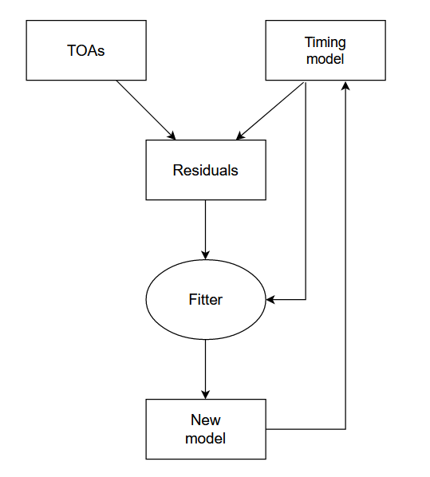
Pulsar Timing
TOA：
$${ t}_{SSB} = t_{topo} + t_{corr} − \frac{ΔD}{f^{2}} + Δ_{R_{⊙}} + Δ_{S_{⊙}} + Δ_{E_{⊙}}$$
Timing model：
$$N=N_{0}+ν\left(t−t_{0}\right)+\frac{1}{2}\dot{ν}{\left(t−t_{0}\right)}^{2}+\frac{1}{6}\ddot{ν}{\left(t−t_{0}\right)}^{3}+…$$
Notes:
利用在地面上的射电望远镜精确测量脉冲星的脉冲信号的到达时间(TOA)，然后再将到达时间与一个适合的时间模型进行拟合，从而得到一个相位关联的解。
对于时间模型，是需要考虑从脉冲信号由脉冲星上发出到我们地球上望远镜接收到这个信号的过程中所有对信号产生传播影响的物理的效应。
我们通过将脉冲到达时间与时间模型进行拟合，会到的拟合后的计时残差，这里可以简单的将计时残差理解为实际的脉冲星到达时间和计时模型理论预测的脉冲达到时间的差值
准确的参数以及正确的计时模型 残差在0附近呈现高斯分布，错误的参数或不完整的计时模型 残差上就会呈现具体的系统结构

Slide 5
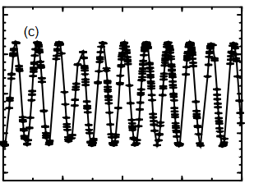
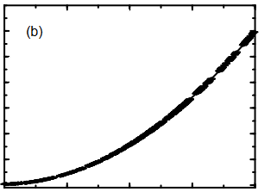
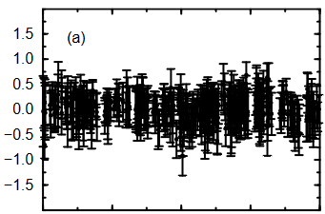
Pulsar Timing
TOA：
$${ t}_{SSB} = t_{topo} + t_{corr} − \frac{ΔD}{f^{2}} + Δ_{R_{⊙}} + Δ_{S_{⊙}} + Δ_{E_{⊙}}$$
Timing model：
$$N=N_{0}+ν\left(t−t_{0}\right)+\frac{1}{2}\dot{ν}{\left(t−t_{0}\right)}^{2}+\frac{1}{6}\ddot{ν}{\left(t−t_{0}\right)}^{3}+…$$
Residuals：
Notes:
利用在地面上的射电望远镜精确测量脉冲星的脉冲信号的到达时间(TOA)，然后再将到达时间与一个适合的时间模型进行拟合，从而得到一个相位关联的解。
对于时间模型，是需要考虑从脉冲信号由脉冲星上发出到我们地球上望远镜接收到这个信号的过程中所有对信号产生传播影响的物理的效应。
我们通过将脉冲到达时间与时间模型进行拟合，会到的拟合后的计时残差，这里可以简单的将计时残差理解为实际的脉冲星到达时间和计时模型理论预测的脉冲达到时间的差值
准确的参数以及正确的计时模型 残差在0附近呈现高斯分布，错误的参数或不完整的计时模型 残差上就会呈现具体的系统结构

Slide 6
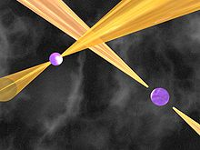
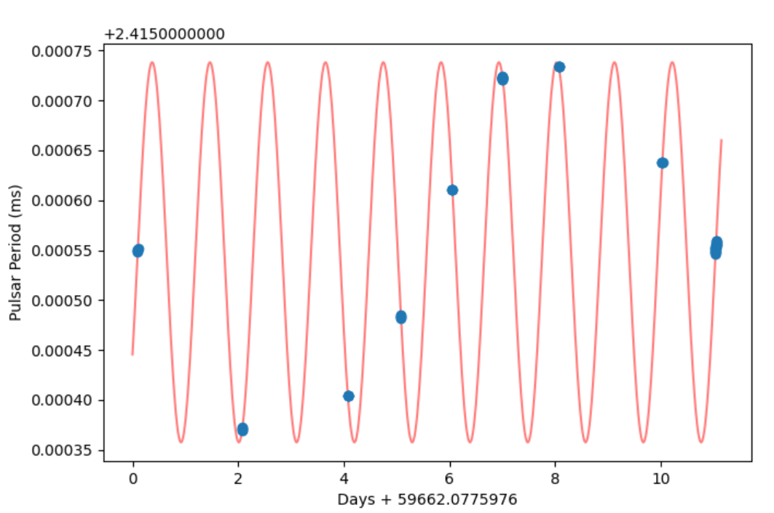
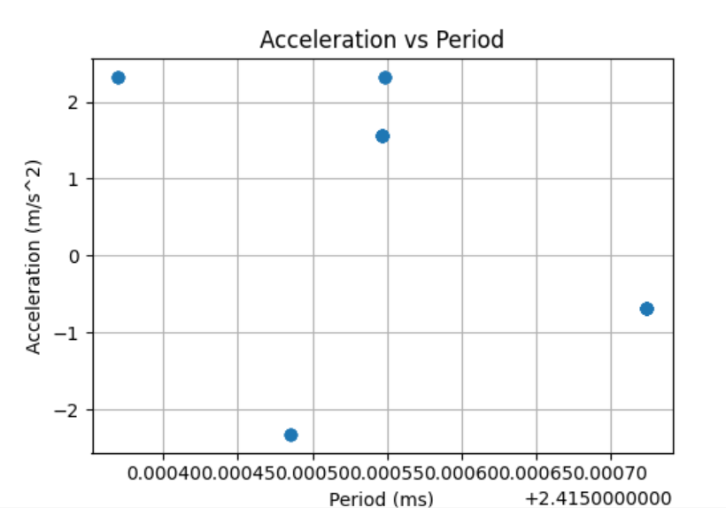
Binary pulsar
Solar System Barycenter
orbit parameters
A1
PB
T0
…
Earth
Dispersion measurement
Clock correction
…
astrometry parameters
RA
DEC
F0
F1
PX
point source
binary system

Slide 7
Position measurement
$${ t}_{SSB} = t_{topo} + t_{corr} − \frac{ΔD}{f^{2}} + Δ_{R_{⊙}} + Δ_{S_{⊙}} + Δ_{E_{⊙}}+Δ_{B}$$
pulsar
$$Δ_{R_{⊙}}=−\frac{\vec{r} .\vec{r_{E}}}{c}=−\frac{1}{c}r_{E}cosθ$$
$$Δt=−\frac{1}{c}.r_{E}.[\cos\left(θ+δ\right)−cosθ]$$
$Δ{Resids}_{(φ)}∝νΔt+\dot{ν}Δt^{2}$+…
$$\vec{r}$$
SSB
$$Θ$$
$$\vec{r_{E}}$$
Earth
position offset → $t_{SSB}$ offset → residuals offset
The same residual offset produce more significant effect in pulsars with shorter periods

Slide 8
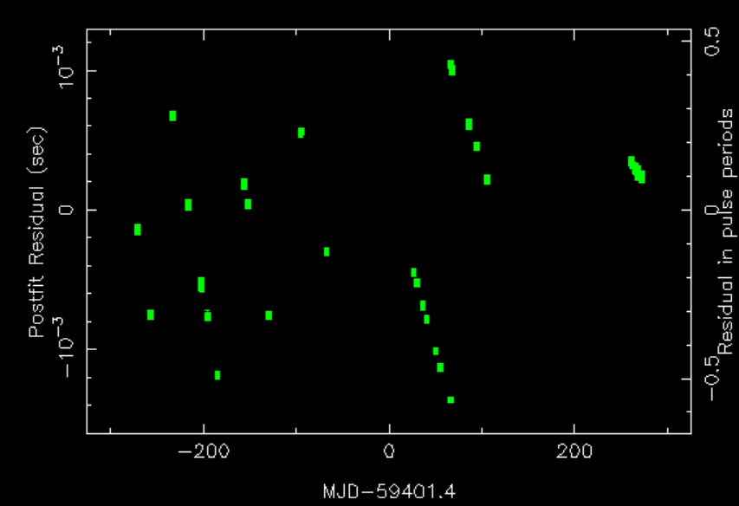
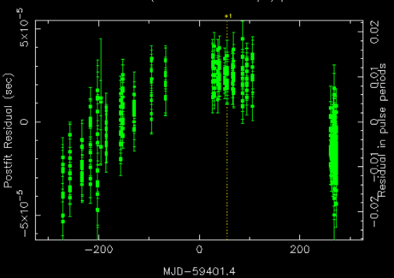
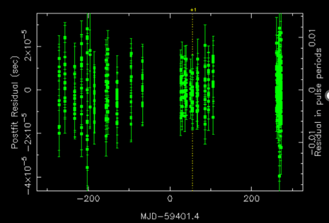
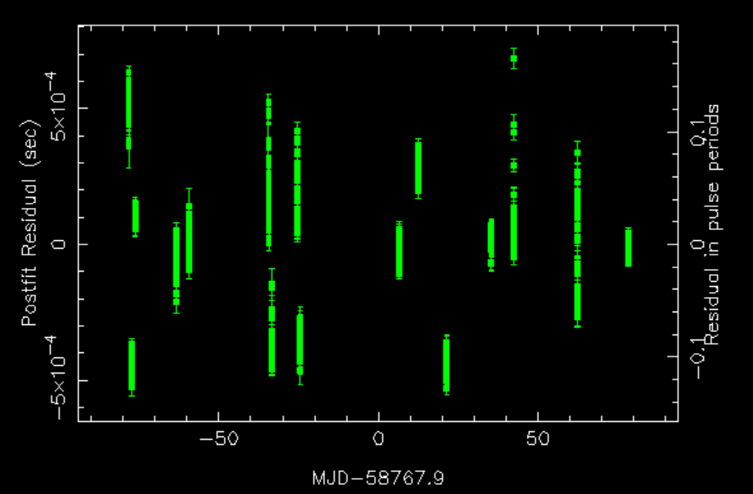
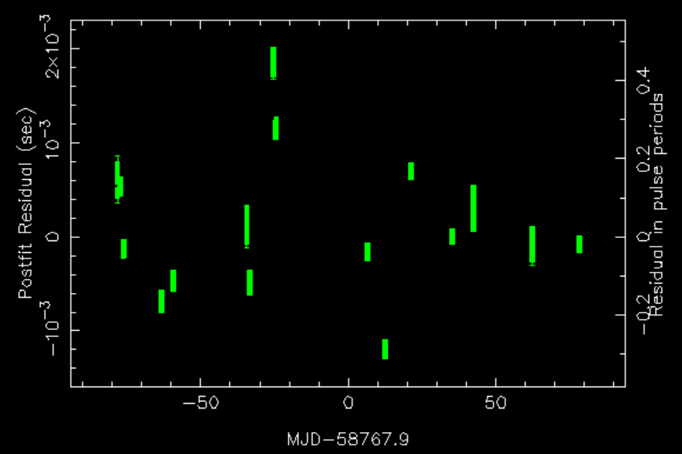
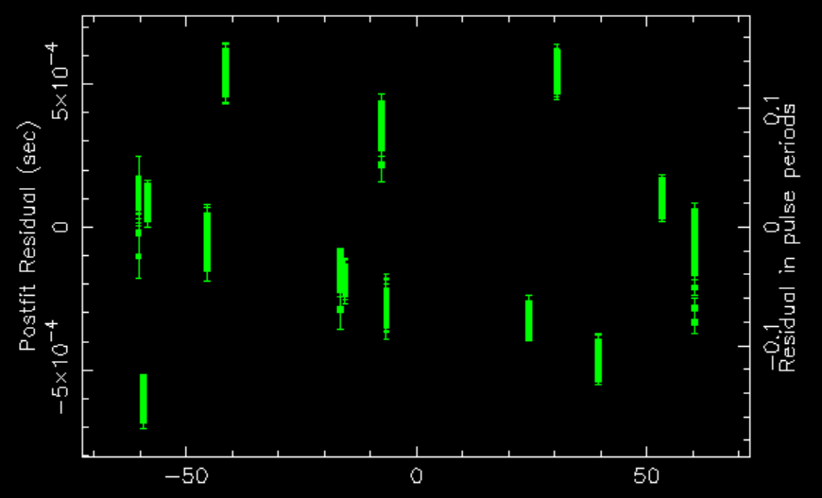
Binary pulsar timing
PSR J2205+6012
PSR J1811-0622

Slide 9
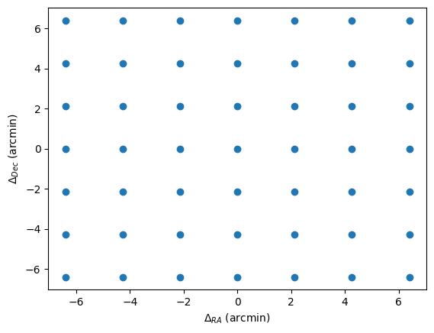
Calculate position with GPU
grid searching
Grid : Sensitivity of FAST in L-Band (~2.9’) , 2 milliarcsecond step
DATA: ${ \sim 10}^{11}$
Notes:
但是我们目前对于测时中位置的精确求解主要是通过增加观测时间和观测次数，或者使用VLBI对脉冲星位置进行精确观测，但是由于观测资源的限制（比如很难申请到VLBI的观测，对于FAST观测时间的申请也很有限的情况下），我们希望能通过模拟计算的方法来补全观测方面的不足，以期通过有限的观测时间和观测次数来得到一个初步的位置解。

Slide 10
Calculate position with GPU
Why GPU ？
Large number of data
Simple calculation
High parallel computing
grid searching
DATA: ${ \sim 10}^{11}$
CPU: months
GPU: hours
Grid : Sensitivity of FAST in L-Band (~2.9’) , 2 milliarcsecond step
DATA: ${ \sim 10}^{11}$
Notes:
但是我们目前对于测时中位置的精确求解主要是通过增加观测时间和观测次数，或者使用VLBI对脉冲星位置进行精确观测，但是由于观测资源的限制（比如很难申请到VLBI的观测，对于FAST观测时间的申请也很有限的情况下），我们希望能通过模拟计算的方法来补全观测方面的不足，以期通过有限的观测时间和观测次数来得到一个初步的位置解。

Slide 11
Testing
Acceleration
Grid : Sensitivity of FAST in L-Band (~2.9’) , 2 milliarcsecond step
Runtime : ~11.5 hours
Result
normal pulsar : PSR J0518+2431
millisecond pulsar : PSR J2205+6012 、PSR J0706+2707、PSR J1811-0622
Problem
grid set : Not easy to balance the amount of data and the results we want
sifting mechanism : How to avoid missing the true solution
…

Slide 12
Discussion
Application
Short time spin ：Ignore the effect of F1 and parallax
Less observation times
Next step
Accuracy：more effective sifting mechanism
Applicability : more user、more pulsar、more telescope

Slide 13
Thanks!

